Slide 1
Vanja Petic VD18/21
Vina etikete

Slide 2
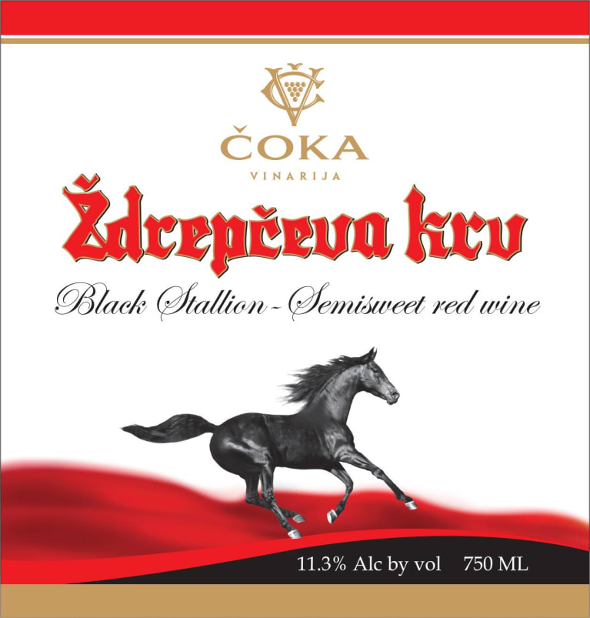

Zdrepceva krv
Stari dizajn I logo

Slide 3


Zdrepceva krv novi logo

Slide 4
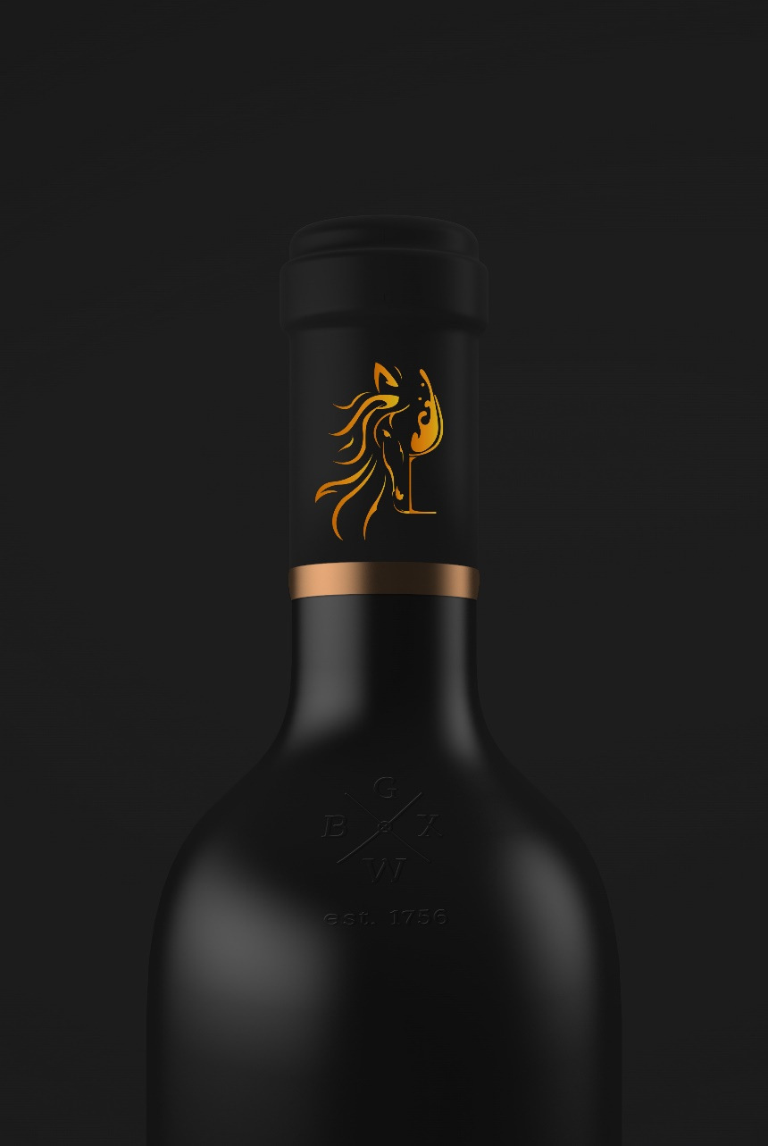
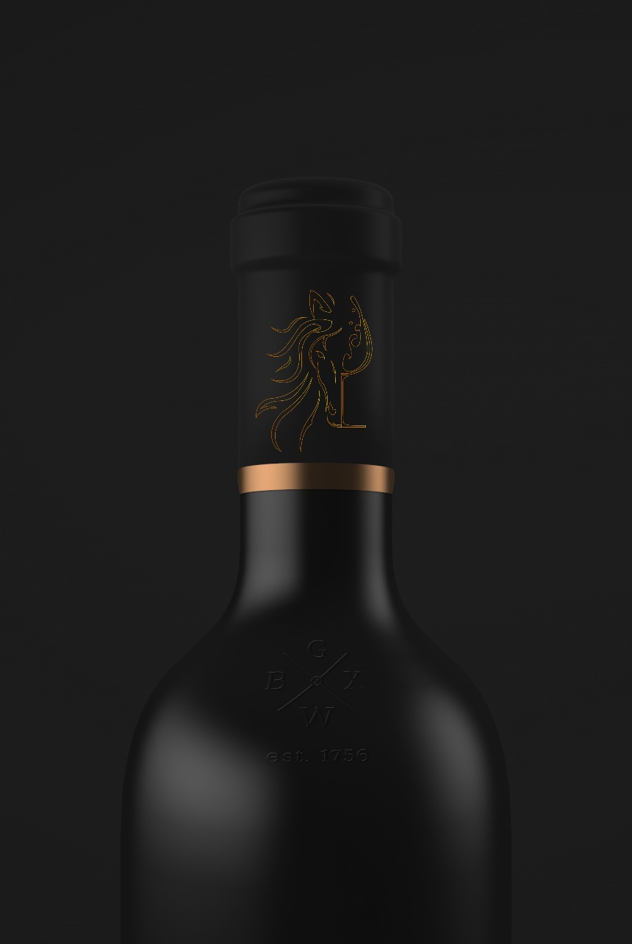
Mokapi

Slide 5
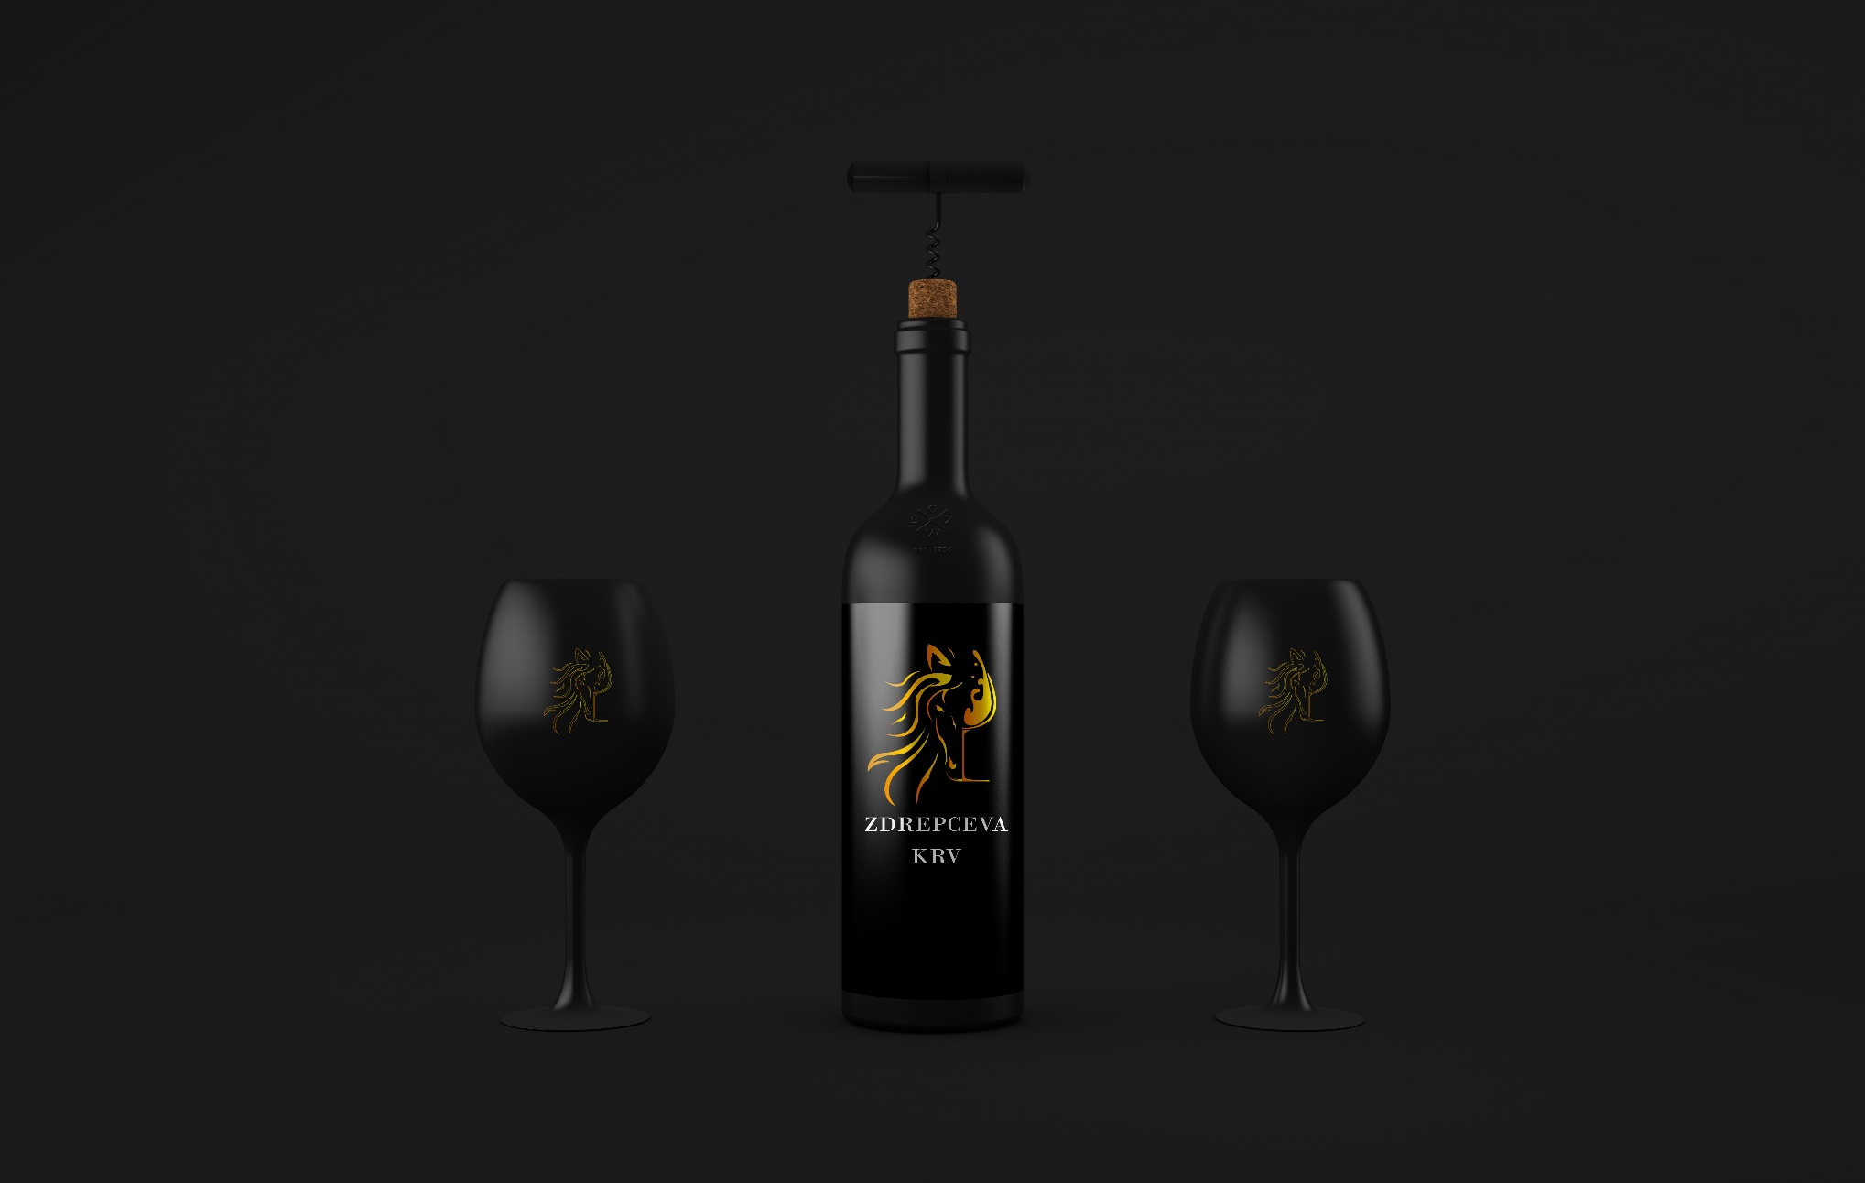

Slide 6
